Slide 1
Elluminate en Moodle: Una herramienta innovadora para el aprendizaje en red

Slide 2
Temas a abordar
Elluminate Live
Introducción
Principales funcionalidaes
Uso de la Herramienta en el CVSP
Elluminate Plan
Introducción
Principales funcionalidades
Elluminate Publish
Introducción
Perspectivas para el uso de estas herramientas
Notes:
En el día de hoy, voy a hablar sobre tres herramientas de elluminate:
Elluminate Live, Elluminate Plan y Elluminate Publish, las cuales son complementarias entre si.
Además voy a hablar sobre las perspectivas de uso de estas herramientas para este año.

Slide 3
Elluminate Live
Introducción
Elluminate es una herramienta de comunicación sincrónica .
Esta herramienta requiere la compra del servicio externo Elluminate Live y su configuración en la instalación de Moodle.
Notes:
Herramienta de comun sincrónica que ofrece funcionalidades de audio, texto, imágenes y video.
Permite la realización conferencias web en tiempo real
Elluminate es una herramienta para la educación, demostración, colaboración y conferencias por Web en tiempo real de grandes posibilidades y fácil de usar.

Slide 4
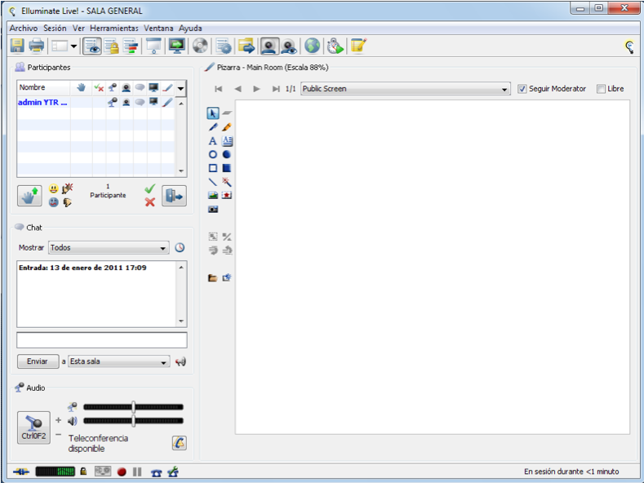
Entorno de la sala elluminate Live
Notes:
Esto es un sala de elluminate live, como ven, hay 4 espacios principales:
Elluminate consiste de 4 espacios primordialmente:
Información de los participantes
Mensajes escritos
Audio
Tablero (Pizarra):

Slide 5
Elluminate Live
Principales funcionalidades
Información de los Participantes
Pizarra
Notes:
Aprobación, Desacuerdo, Aplauso, Desaprobación
Seleccionar Objetos
Pluma
Introducir texto en la Pantalla
Dibujar un óvalo en la pizarra
Dibujar un Rectángulo en la pizarra
Dibujar una Línea
Insertar una imagen en la pantalla
Imprimir pantalla
Borrador
Resaltador
Editar Texto en la pizarra
Dibujar un óvalo relleno en la pizarra
Dibujar un Rectángulo relleno en la pizarra
Puntero
Insertar un clip art en la pizarra

Slide 6
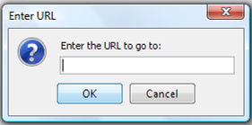
Elluminate Live
Principales funcionalidades
Notes:
Habilitar Webcam
despliegue de sitios web
Carga de archivos multimedia
Compartir escritorio

Slide 7
Elluminate Live
Uso en el CVSP
45 Salas distribuidas en 15 cursos
Tres tipos de salas de acuerdo a función
Sala General
Sala de Tutores
Sala de Grupo
Notes:
Actualmente, el campus virtual de salud pública cuenta con aproximadamente 45 salas Elluminate distribuidas en 15 cursos activos. Cada uno de estos cursos cuenta con tres salas (una sala general, una sala de tutores y una sala de grupo), cada una de éstas ha sido configurada para cumplir una función específica.
La sala general se utiliza para reuniones en donde todos los participantes y tutores del curso asisten, principalmente se utiliza durante el periodo de familiarización al Aula virtual y otras actividades generales durante el curso.
La sala de tutores es un espacio en donde sólo los tutores, profesores y la coordinación del curso tienen acceso, de manera que ellos puedan discutir en forma privada temas administrativos y educativos.
La sala de grupos es el espacio en donde se realizan las discusiones y reuniones de trabajo de cada uno de los grupos creados en cada curso del campus virtual. Para hacer esto posible, esta sala tiene la configuración de grupos separados. Esta configuración de la sala Elluminate relaciona los grupos creados dentro del curso a las sesiones Elluminate, de manera que al momento de entrar a la sesión, cada participante entrará a la sesión de su grupo respectivo.

Slide 8
Elluminate Live
Ventajas
Establece un vinculo más estrecho entre alumnos y tutores
Facilita el aprendizaje
Los alumnos que no participen en una sesión determinada, pueden ver la sesión completa en otro momento
Notes:
Al poder interactuar de una forma mas parecida a la realidad, emulando lo ke seria un salón de clases
Gracias a los diversas funcionalidades que pfrece….
Creación de objetos de aprendizaje

Slide 9
Elluminate Plan
Introducción
Elluminate Plan es una aplicación de escritorio independiente que permite preparar el contenido de una sesión Elluminate Live de antemano.
Notes:
luego automatizar las acciones dentro una sesión.
y facilitando así que el tutor se enfoque en la discusión.

Slide 10
Editor Elluminate Plan
Notes:
El editor Plan consiste de cuatro elementos:
1. La barra de herramientas
2. La lista de archivos cargados
3. El esquema del Plan
4. El panel de propiedades

Slide 11
Elluminate Plan
Principales funcionalidades
Notes:
Organizar la sesión con un esquema de temas y subtemas…
Cargar Archivos
Agregar notas
Crear acciones de forma secuencial
Todas las acciones disponibles en una sesión de elluminate live están disponibles para ser agregadas….

Slide 12
Elluminate Publish
Introducción
Esta herramienta permite crear archivos multimedia a partir de una sesión elluminate live.
Estos archivos multimedia (audio y video) no requieren conexión a internet para ser reproducidos.
Notes:
pueden ser reproducidos desde un iPod, reproductor MP3 o una computadora personal y no requieren conexión a internet.

Slide 13
Herramienta Elluminate Publish
Notes:
Esta es una herramienta bastante sencilla que sólo requiere colocar el url de la grabación elluminate y detallar qué tipo de salida se desea obtener.

Slide 14
Elluminate Publish
Video
H.264
avi
flv
mov
mp4
wmv
Mrf
texto
Audio
mp3 (32 kbps)
mp3 (64 kbps)
mp4
Wav
Notes:
Las posibles opciones en cuanto a salidas son las siguientes: archivos multimedia, archivos de audio, grabación de la sesión, transcripciones del chat y transcripciones de texto. Para los archivos multimedia las siguientes opciones están disponibles: H.264, avi, flv, mov, mp4, wmv y mrf. Una vez se colocan los ganchos respectivos de acuerdo a las preferencias, se hace clic sobre el botón “Convert” y sólo es cosa de esperar unos minutos para que Elluminate Publish genere los archivos.

Slide 15
Perspectivas para el uso en el CVSP
Elluminate Live
Elluminate Plan y Publish
Descargar versión de Prueba del Programa
Contactar con la Coordinación de su curso respectivo o coordinación de su Nodo Nacional del CVSP.
Notes:
Elluminate Live es una herramienta que se tiene incorpodara dentro del aula virtual del CVSP .
Elluminate Live es utilizado actualmente en los curso del aula virtual SP.
Se tiene previsto utilizar elluminate plan y publish para este año.
La OPS cuenta con un # de licencias de Plan y Publish para ser distribuidas a los profesores y personas ke vayan a trabajar con esta herramienta en cada uno de los nodos.
La versión de prueba es gratuita por un periodo de 30 días. El enlace puede ser encontrado en la pag del campus….

Slide 16
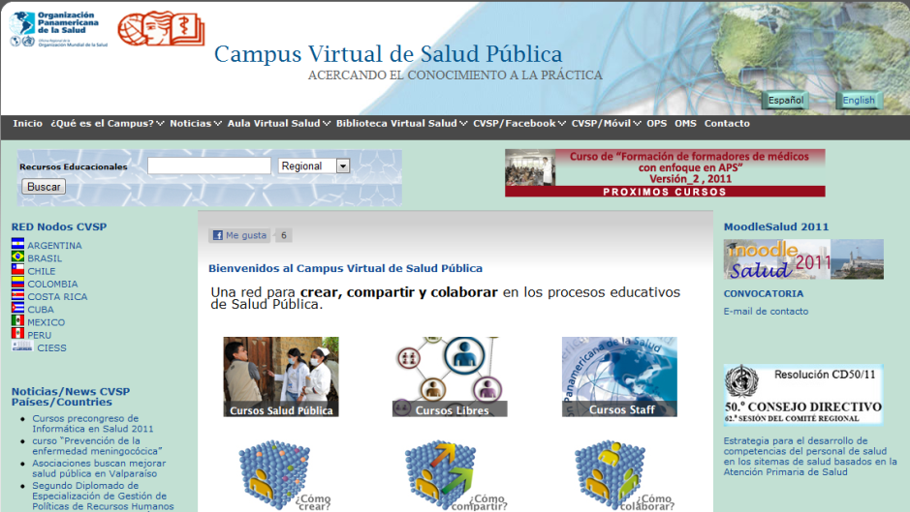
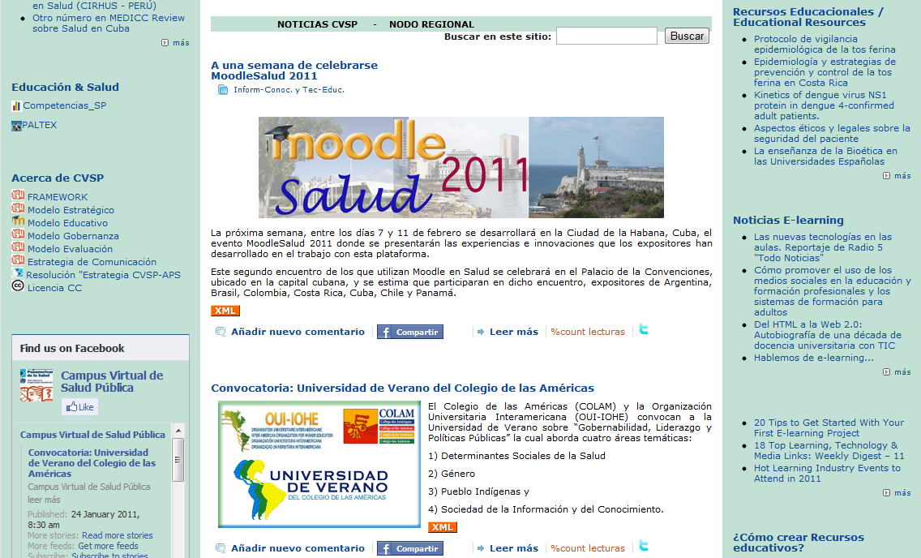
Portal del CVSP
http://www.campusvirtualsp.org
Notes:
Al acceder la pág del CVSP, del lado derecho, van a ver un bloque que se denomina: Cómo crear recursos educativos?
En este bloque, hagan click sobre el enlace de herramientas…

Slide 17
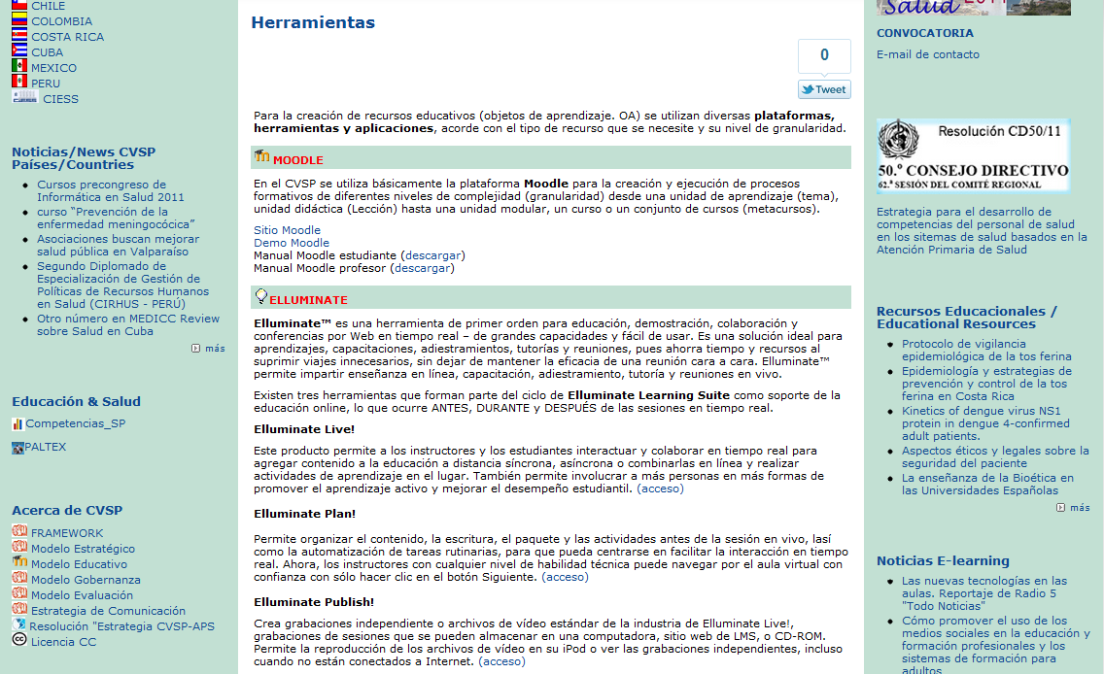
Página de herramientas del CVSP
Notes:
En la pág de herramientas verán los accesos para las págs de Elluminate Live, Plan y Publish….
En estas páginas tienen acceso a guías de usuario, acceso al sitio del portal de elluminate, enlace para descarga programa de prueba de Elluminate Plan y Publish…

Slide 18
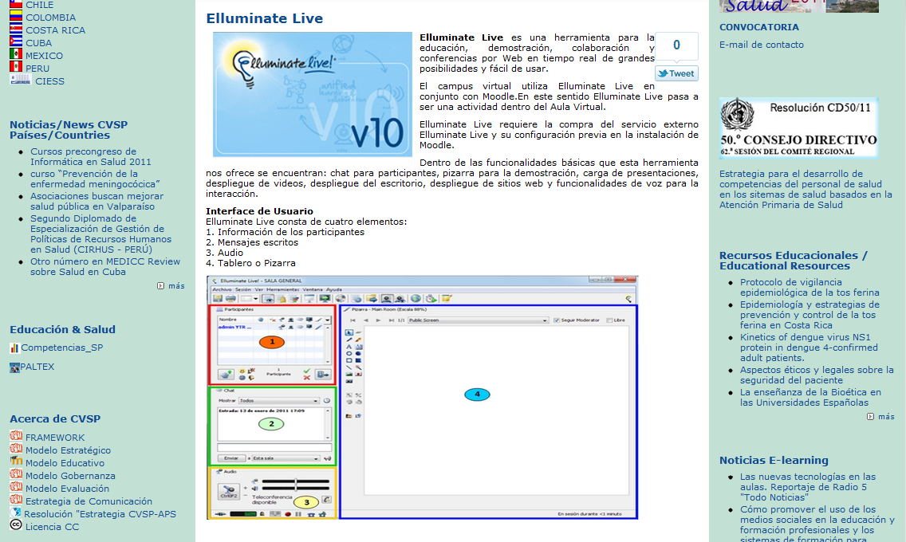
Página de Elluminate Live del CVSP
Notes:
Información general de la herramienta
Guías para de uso para tutores y alumnos…
Acceso a la página de elluminate

Slide 19
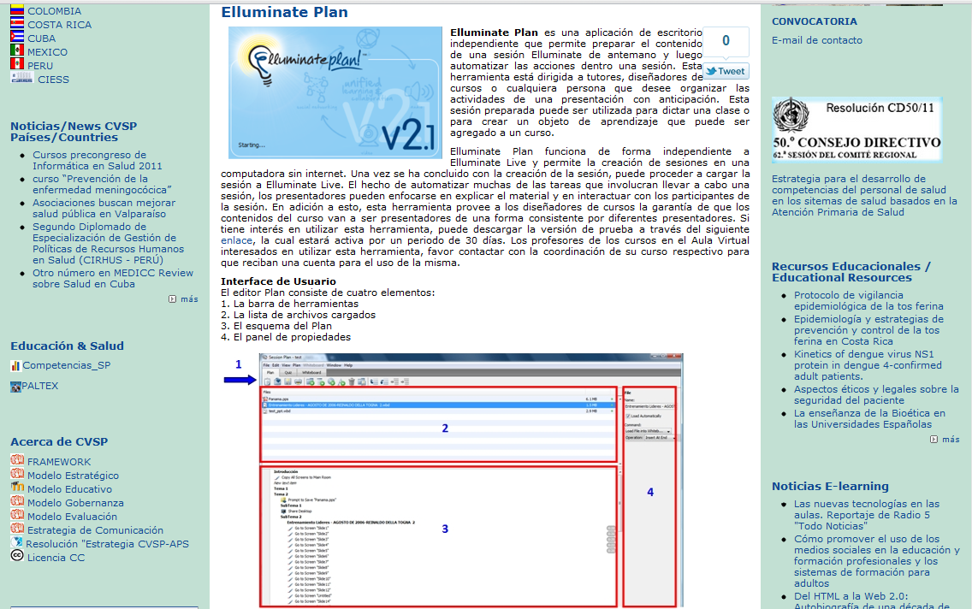
Página de Elluminate Plan del CVSP
Notes:
Información General de la herramienta
Pasos básicos para la creación de una sesión elluminate
Enlace para descarga de la versión de prueba de elluminate plan
Acceso a la pág de elluminate publish de elluminate
Guía de usuario

Slide 20
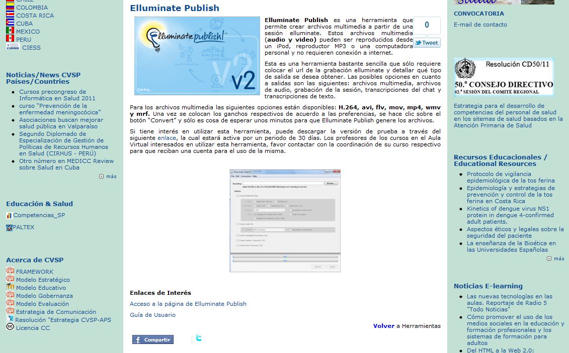
Página de Elluminate Publish del CVSP
Notes:
Información General
Enlace para descarga de la versión de prueba de elluminate publish
Acceso a la pág de elluminate publish del portal de elluminate
Guía de usuario

Slide 21
MUCHAS GRACIAS!!!
Ing. Madgledis Almanza
cvsp@paho.org
Notes:
Info de contacto

